Slide 1
Основные рекомендации по новым или изменённым функциям и компетенции органов государственного управления, обеспечивающим выдачу природоохранных разрешений
Управление качеством воздуха в странах Восточного региона ЕИСП
  М.В. Бегак, Т.В. Гусева

Slide 2
Основные действующие лица и их роли
Правительство (Министерство экологии)
Подготовка и обеспечение принятия законодательного акта
Назначение уполномоченного органа по выдаче разрешений и инспекции
Определение функций и структуры Центра НДТМ
Подготовка подзаконных актов, Справочников, Руководств
Координация деятельности других министерств и ведомств
Уполномоченный орган
Регистрация предприятий-загрязнителей в Государственном реестре
Разработка форм Заявок, Разрешений и Деклараций, а также процедур выполнения соответствующих государственных функций (Административные регламенты)
Обеспечение согласований с другими ведомствами
Выдача разрешений и прием (проверка) Деклараций

Slide 3
Основные действующие лица и их роли
Инспекция (может совпадать с Уполномоченным органом)
Проверка выполнения условий Разрешений в процессе государственного (муниципального) экологического надзора. Может проводиться на разных уровнях в зависимости от структуры государственной (муниципальной) власти
Сбор данных и подготовка отчетности (Государственных докладов)
Другие министерства (промышленности, сельского хозяйства, экономики, финансов)
Оценка регулирующего влияния разрешений
Оценка необходимых ресурсов для модернизации производств, разработка краткосрочных и долгосрочных стратегий
Оценка возможностей государственной поддержки производств, переходящих на новую систему экологических разрешений

Slide 4
Основные действующие лица и их роли
Регулируемое сообщество
Участие в разработке Закона, подзаконных актов, Справочников НДТМ и методических руководств
Оценка необходимых инвестиций для модернизации производств
Оценка изменений конкурентоспособности на внутреннем и мировом рынках
Оценка возможных финансовых и имиджевых потерь при нарушении законодательства
Надзорные ведомства (санитарно-эпидемиологическая служба, гидрометеослужба, экологический, сельскохозяйственный и лесной надзоры)
Участие в согласовании разрешений путем межведомственного обмена
Определение трансграничного влияния производств
Определение ограничений на воздействие производств на окружающую среду и здоровье населения

Slide 5
Основные действующие лица и их роли
Муниципалитеты
Организация общественных слушаний и компаний общественного участия
Общественность (негосударственные организации, партии)
Оценка влияния загрязнений на общественное здоровье
Давление на промышленность и властные структуры
Пресса
Информирование общественности о достоинствах и недостатках новой разрешительной системы
Научно-исследовательские организации
Разработки перспективных НДТМ в интересах предприятий
Определение негативных эффектов, связанных с загрязнением окружающей страны и методологии их учета
Определение экстернальных эффектов

Slide 6
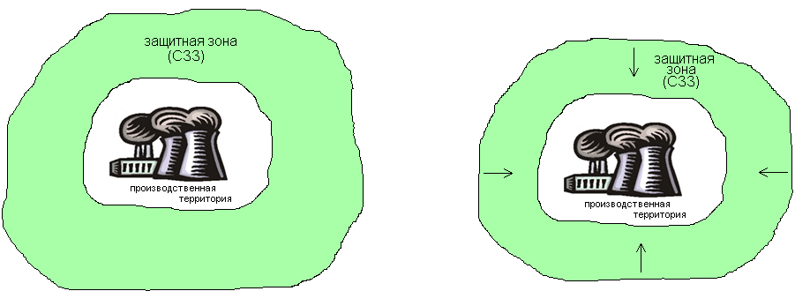
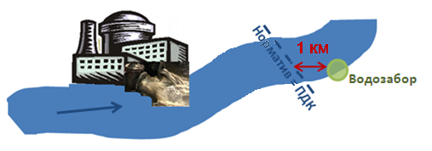
Действующая система получения разрешения в РФ
Методики расчета концентраций вредных веществ
Учет фонового загрязнения
Условие: достижение ПДК на границе СЗЗ/створа
Допустимый
норматив
Выдается разрешение с установленным нормативом выбросов/
сбросов
выбросов
сбросов
Территориальный орган Росприроднзора/ Росводресурсов
Роспотребнадзор
ПДК
достигается
Разработка
норматива выбросов/ сбросов
План мероприятий по сокращению выбросов/ сбросов
Хозяйствующий субъект
ПДК не достигается
Выдается разрешение с установленным лимитом
Требования по количественному ограничению объемов воздействия при установлении лимитов отсутствуют

Slide 7
Система получения комплексного экологического разрешения (КЭР) – позиция Минприроды России
Уведомление об общественных обсуждениях проекта заявки на КЭР
Ответы в рамках консультаций с общественностью
Выдается КЭР
с установленным нормативом выбросов/
сбросов
-Разработка
ППЭЭ;
-График
снижения выбросов, сбросов;
- Программа ПЭК
Территориальный орган Росприроднзора
МВК:
Росводресурсы
Роспотребнадзор
Росрыболовство
Росгидромет
ОИВ субъекта РФ
Технологическим нормативам соответствует
Риски допустимы
Хозяйствующий субъект
ППЭЭ
или
План
мероприятий по сокращению выбросов/ сбросов
Технологическим нормативам не соответствует
и/или
риски
не допустимы
Справочники НДТ
Нормативные документы в области ООС с технологическими показателями НДТ
Условие: непревышение показателей НДТ
Оценка риска
Выдается разрешение с установленным лимитом на период реализации ППЭЭ/плана
Технологический
норматив
выбросов
сбросов

Slide 8
ВЫВОДЫ:
Работа уполномоченного органа по принципу «одного окна» заставит наладить систему электронного обмена между ведомствами
Совмещение разрешительных и инспекционных функций является вопросом дискуссионным
Уполномоченным органам необходимо будет интенсивнее взаимодействовать с регулируемым сообществом, общественностью, научными организациями

Slide 9
Спасибо за внимание!
М.В. Бегак
mbegak@gmail.com
Т.В. Гусева
tguseva@muctr.ru

